Slide 1

Straf
- Hvorfor straffer vi og hvordan virker straf på kriminalitet?
Lektionens mål:
OPNÅ VIDEN OM HVORFOR VI STRAFFER KRIMINALITET
TRÆNE AT ANVENDE FOUCAULTS BEGREBER

Slide 2
Hvorfor straf?
Diskuter nedenstående spørgsmål med din sidemakker:
Hvorfor straffer vi kriminelle?
Hvorfor giver vi mildere straf til førstegangskriminelle?
Hvorfor giver vi ikke endnu længere fængselsstraffe til kriminelle?
Hvorfor får kriminelle uddannelse i fængslerne?
Hvorfor gør vi ikke fængslerne til nogle forfærdelige steder at være?
Notes:
Med udgangspunkt i elevernes inputs til summe-spørgsmålene, skal du nå frem til cirka nedenstående på tavlen.
Straffens funktion:
General præventiv = Truslen om straf afholder generelt folk fra at begå kriminalitet
Individuel præventiv = Straf er ubehageligt og afholder den enkelte fra at gentage kriminalitet
Inkapaciterende= Uskadeliggørelse så den kriminelle ikke kan begå ny kriminalitet mens man sidder i fængsel
Resocialisering = Give den kriminelle redskaber til at kunne begå sig bedre i samfundet
Retsfølelse = Ofret skal have følelsen af retfærdighed (Immanuel Kant snakkede omkring retfærdighed ved straf).
Problematikker ved straf:
Jo længere strengere straf jo større tilbagefald
Gælder længde af fængselsdom
Gælder straffens karakter
Hvis straffen ikke fjerne den kriminelle fra sit kriminelle miljø
Betinget straf
Samfundstjeneste
Bøde

Slide 3
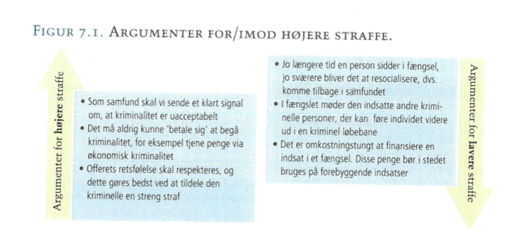
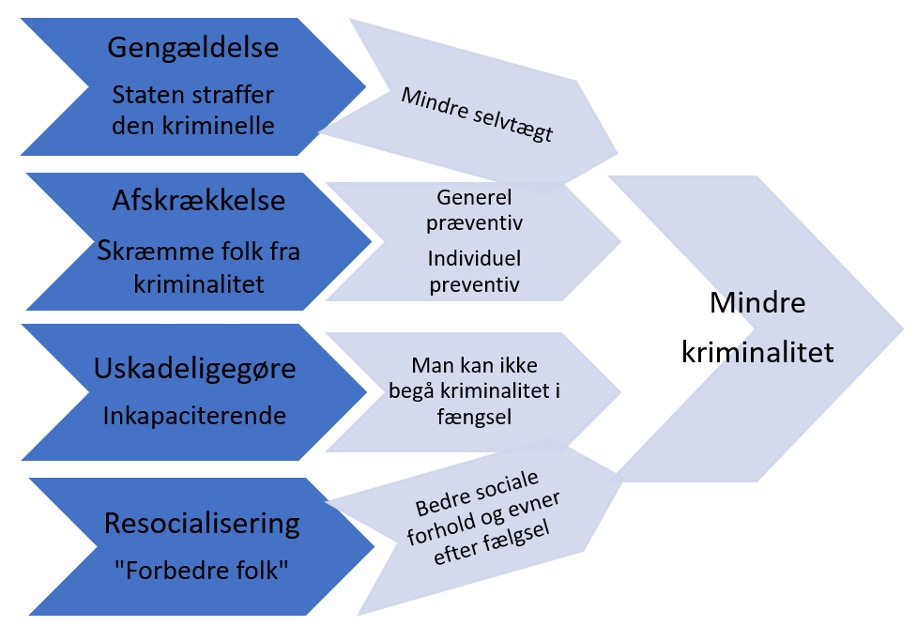
Virkning af straf
Forklar figuren til din sidemakker.
Brug følgende begreber i din forklaring:
Retsfølelse
General præventiv
Individuel præventiv
Resocialisering
Ekstraopgave: Forklar din sidemakker følgende dilemma:
På den ene side virker strafforøgelser inkapaciterende, på den anden side øger strafforøgelser tilbagefaldet.
Virker fængselsstraffe begrænsende på kriminalitet?

Slide 4
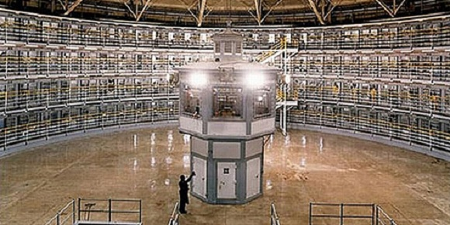
Fængslet som statens sanktionsmulighed
Panoptikon – Det ultimative fængsel

Slide 5

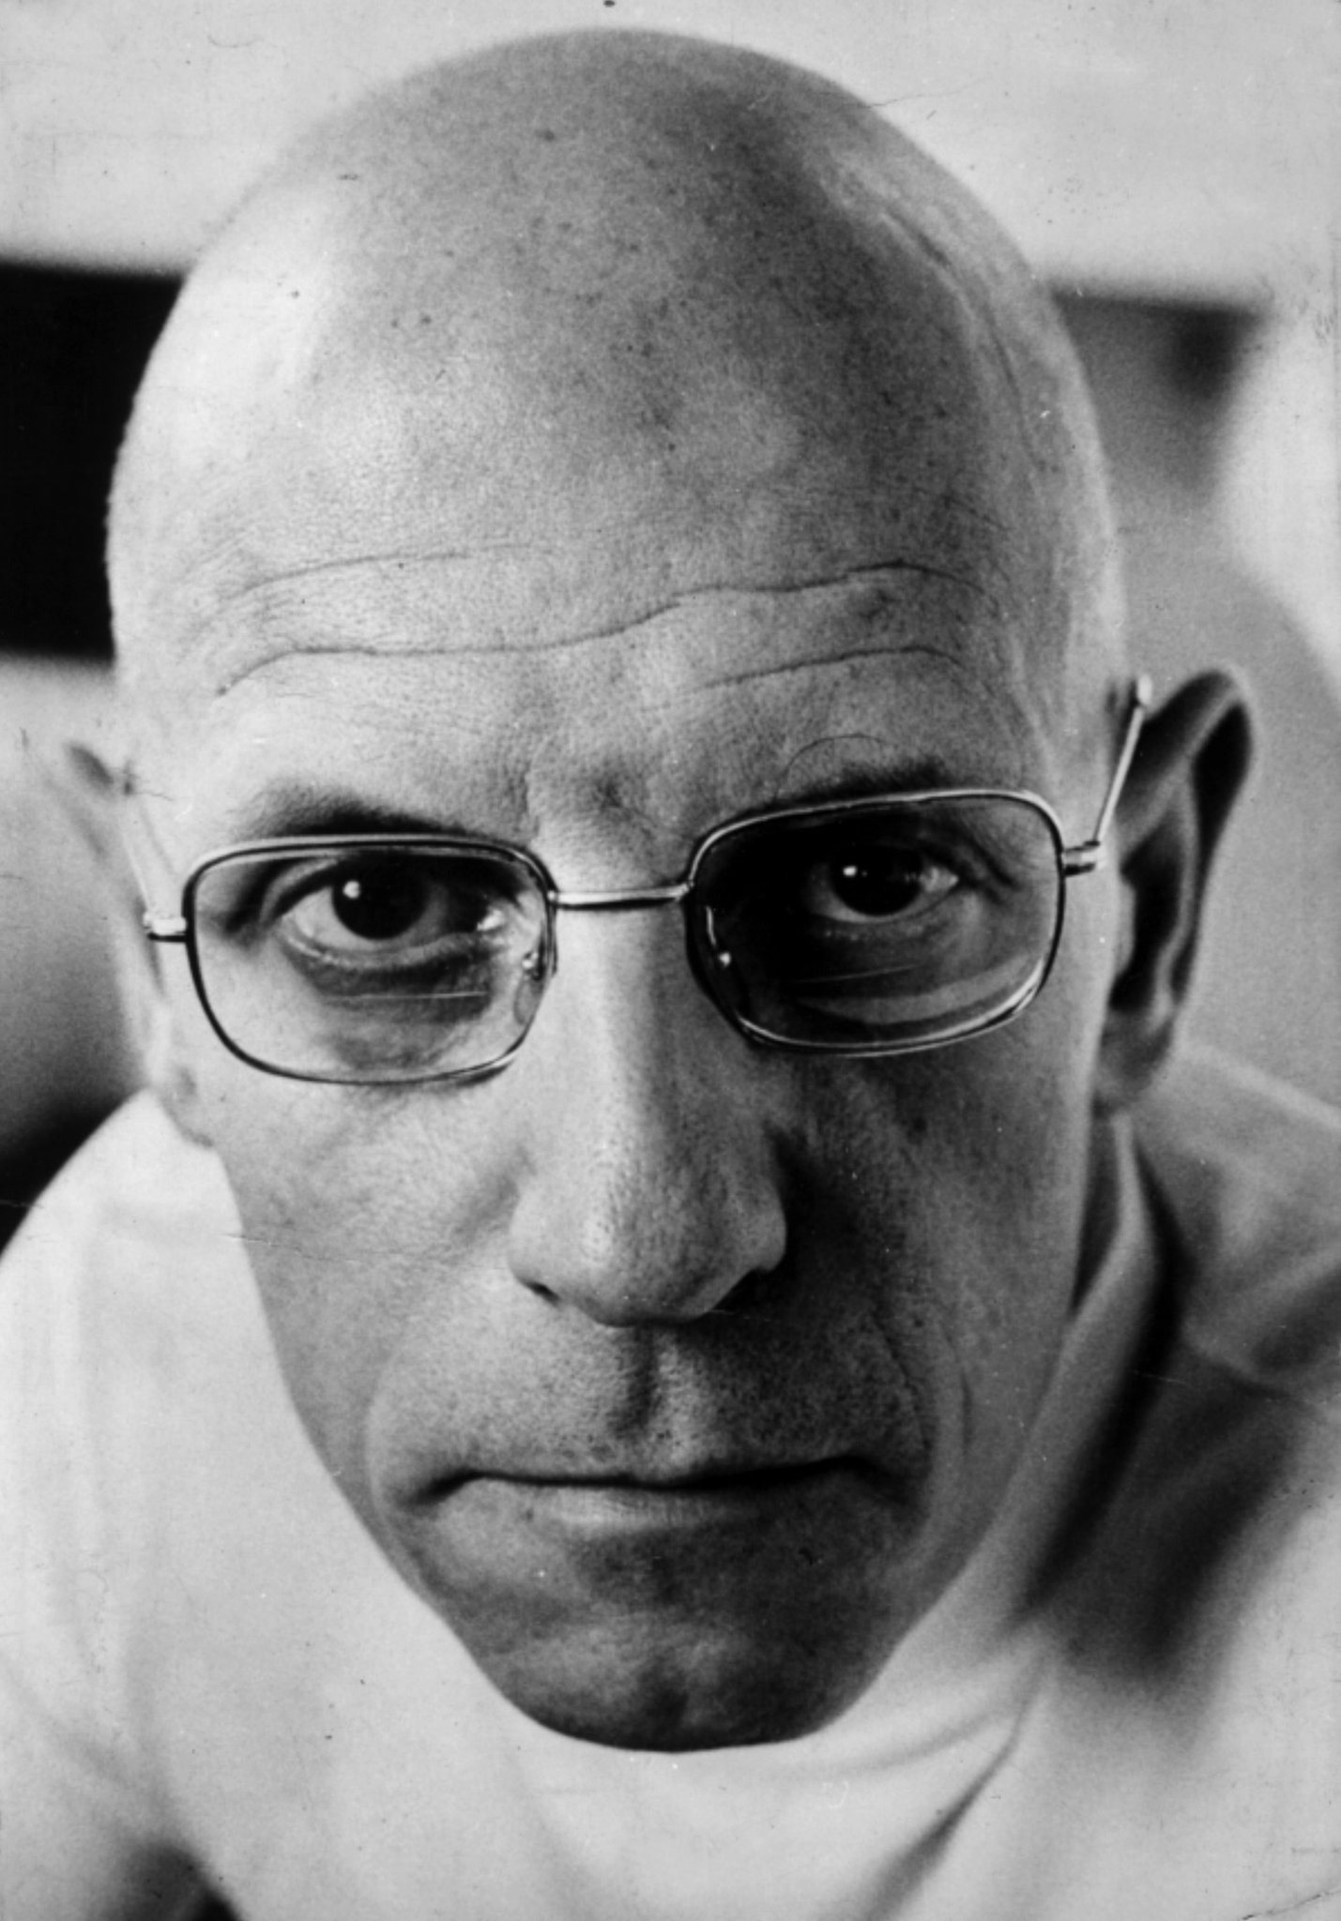
Gruppearbejde – Panoptikon og Foucault
Michel Foucault
Hvis du konstant har følelsen af at blive overvåget vil du ændre adfærd.
Se ”Handout – Lektion 4 – Panoptikon og Foucault”.
Gruppe 1 | Amelie | Sophia | Jonas
Gruppe 2 | Klara G | Matilde | Gustav
Gruppe 3 | Nikolaj | Nanna | Karla R
Gruppe 4 | Sille | Magnus | Klara M
Gruppe 5 | Emilie | Sofie Helena | Liva
Gruppe 6 | Karla E | Frederik | Sarah
Gruppe 7 | Annesofie | Noah | Nina
Gruppe 8 | Clara | Sif | Sofie Cecilie
Gruppe 9 | Hans Christian | Johanna | Olivia

Slide 6
Gruppearbejde – Panoptikon og Foucault
Michel Foucault
Er vi i virkeligheden fire?
Hvad ville Foucault sige til dette?
Hvad menes med disciplinering?
Hvor møder I disciplinering i jeres hverdag?
Gruppe 1 | Amelie | Sophia | Jonas
Gruppe 2 | Klara G | Matilde | Gustav
Gruppe 3 | Nikolaj | Nanna | Karla R
Gruppe 4 | Sille | Magnus | Klara M
Gruppe 5 | Emilie | Sofie Helena | Liva
Gruppe 6 | Karla E | Frederik | Sarah
Gruppe 7 | Annesofie | Noah | Nina
Gruppe 8 | Clara | Sif | Sofie Cecilie
Gruppe 9 | Hans Christian | Johanna | Olivia

